Slide 1
“သင်၏ သမ္မာကျမ်းစာမှတ်စု”ကို ဖွင့်လိုက်ပါ
7
7
7
7
7
7
zefvla,
zefvla,
4
Dr ရက်ခ် ဂရီဖိတ်၊ စင်္ကာပူဓမ္မကောလိပ် • BibleStudyDownloads.org
40

Slide 2

Burmese
or®musrf;pm tkwfNrpf
သမ္မာကျမ်းစာ အုတ်မြစ်
Texas မြို.မှ သမ္မာကျမ်းစာ-အုတ်မြစ် (နိုင်ငံတကာအမှုတော်ဆောင်လုပ်ငန်း)
၏ တင်ပြချက်
©2004 TBBMI
01
8.0.01.

Slide 3
သတိ… ဤသင်တန်းကာလအတွင်း တယ်လီဖုန်းအစရှိသည့် ဆက်သွယ်ရေးကရိယာများအားလုံး
ခေတ္တပိတ်ထားပါ။
ကျေးဇူးတင်ပါသည်။
8.0.01.
02
1

Slide 4
©
tNynfNynfqdkif&m taNccHor®musrf;pmavhvmNcif; trIawmfvkyfief;
tquftpyf
Dr. John Hannah
Distinguished Professor of Historical Theology
Dallas Theological Seminary
Dallas, Texas
Dr. Rick Griffith
Lecturer in Biblical Studies
Director, ThM Programme
Singapore Bible College
Singapore, Republic of Singapore
Dr. William R. Bright
Late Founder
Campus Crusade for Christ
Orlando, Florida
John Maisel Kurt Nelson
President Exec. Vice President
East/West Ministries
Dallas, Texas
Rev. Douglas Valenzuela
Senior Pastor, Conservative Baptist Missions
Chiesa Battista Evangelica di Casoria
Naples, Italy
Vasily Dimitrievski
Director for Russia
Global Missions Fellowship
Penza, Russia
Dr. David Bertch
Former President
Tyndale Theological Seminary
Amsterdam, The Netherlands
Dr. William Tolar
Distinguished Professor of Biblical Backgrounds
Southwestern Baptist Theological Seminary
Ft. Worth, Texas
Karyn Granger
Director of Bible Studies
Southwest Christian Schools
Ft. Worth, Texas
Dr. Kenneth Horton
Senior Pastor
McKinney Memorial Bible Church
Ft. Worth, Texas
8.0.01.
©2004 TBBMI
02

Slide 5
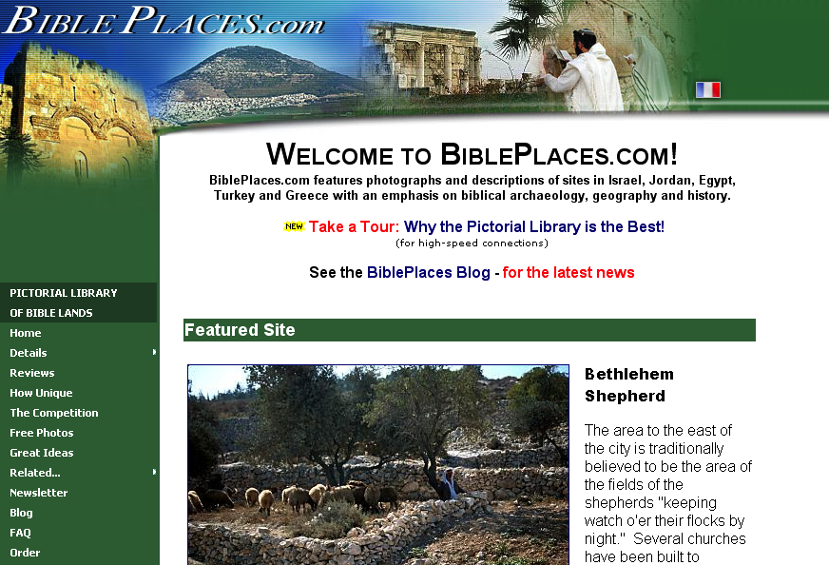
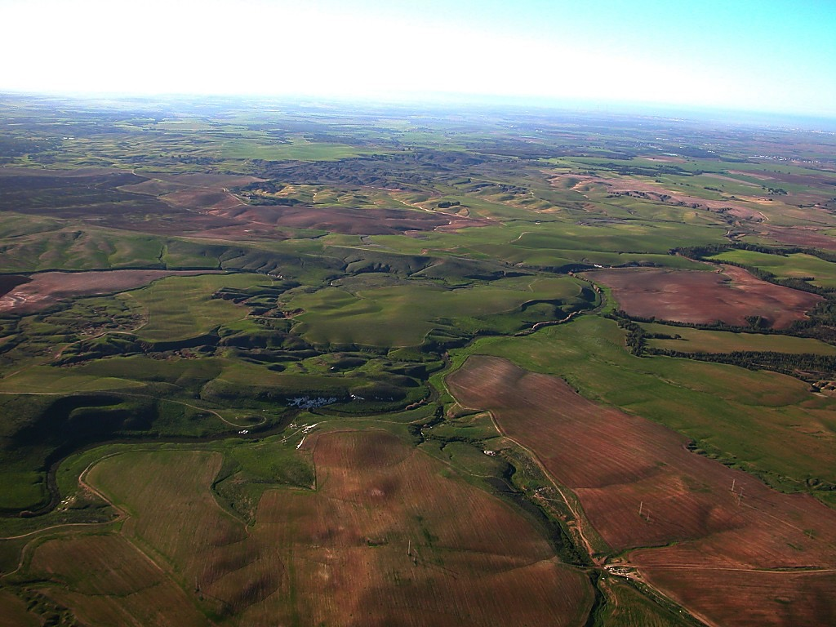
The Pictorial Library of Bible Lands
Our ministry is deeply indebted to Todd Bolen, creator of the Pictorial Library of Bible Lands, for his generous permission to use photo resources throughout THE BIBLE…BASICALLY®. TBB users are urged to visit BiblePlaces.com and explore the thousands of photo resources available: from the Holy Land, throughout the Aegean and Mediterranean Basin to Southern Europe where the Christian faith took root. BiblePlaces.com offers teachers and visual producers an incomparable array of high-resolution digital photographic resources. Please visit! Thanks, Todd!
Notes:
This presentation has been granted use of almost 150 pictures from the BiblePlaces.com website. We thank Todd Bolen for his support!

Slide 6
သမ္မာကျမ်းစာအုတ်မြစ် အမှုတော်ဆောင်လုပ်ငန်း၊ ဂျွန်အီဖရိုင်မန်း (ဲသ့ည န. င်္မပာညေယ ဏ့.ီ) ၏တင်ဆက်မှု။
ကူးယူတင်ဆက်မှု ္ခ ၂ဝဝ၄ သမာကျမ်းစာအုတ်မြစ် (နိုင်ငံတကာအမှုတော်ဆောင်လုပ်ငန်း)ယ င်္အ. ျွှသမအ့ယ ွှနထျေ မြို့
ဥပဒေခွင်.ပြုချက်ရ။ ။ အမေရိကန်နိုင်ငံ၏ ကူးယူတင်ဆက်မှုအက်ဥပဒေဘောင်၏ ကာကွယ်မှုယူထားသည်။ ကိုးကားမှုစာမူနှင်. ပြန်လည်သုံးသပ်ခြင်းမှလွဲ၍ စာပြုစုသူ၏ခွင်.ပြုချက်မပါဘဲ အခြားမည်သည်.ကူးယူတင်ဆက်မှုမှခွင်.ပြုမည်မဟုတ်ပါ။
အချို့ခွင်.ပြုထားသော အပိုင်ကဏ္ဍများကိုမူ ကျောင်းသူ၊ ကျောင်းသားများ၏ လိုအပ်သောအချက်များပေါ်တွင်မူတည်၍ အထူးခွင်.ပြုချက်ပေးသွားမည်ဖြစ်ပါသည်။ ဤအမှုတော်လုပ်ငန်းတစ်ခုလုံး၌
ဓါတ်ပုံများအသုံးပြုခွင်.ပေးသော ဣသရေလနိုင်ငံရှိ ယေရုရှလင်မြို့၊ မတ်စ်တာကောလိပ်မှ ဒေါက်တာတော.ဘိုလင် (ီမ. ွှသိိ သြူနည) အားအထူးကျေးဇူးတင်ရှိပါသည်။ ကာဒက်ရှ်ဘာနီးယား (ေိုနျ့-ြမေညနေ) ၏ ဓါတ်ပုံခွင်.ပြုချက်မှာ အော်စတြေးလီးယားနိုင်ငံ ဟော်တိုရုန်နက်ဒန်းနယ် (ံတေအ့သမညနိနညန) မှ ဒေါက်တာလိန်းရစ်မယ်ယား (ီမ. ူနနည ျွငအာနပနမ) ၏ ခွင်.ပြုချက်ဖြစ်ပါသည်။ ကူးယူမှုပြုလိုပါက ခွင်.ပြုချက်ရယူပေးပါရန် အမှုတော်ဆောင်လုပ်ငန်းမှ မေတ္တာရပ်ခံအပ်ပါသည်း ကူးယူသောစာမူအတိအကျအားလည်း အသိပေးစေလိုပါသည်။ အကြောင်အရင်းမှာ စာသားသော်လည်းကောင်း၊ မြေပုံသော်လည်းကောင်း တရားမဝင်ကူးယူမှုများအား ရှောင်ရှားစေရန်ဖြစ်ပါသည်။ ဆရာ၊ဆရာမများနှင်. ကြာနေတဆင်.ခံပြသ၊ သွန်သင်မှုပြုသူများသည် ဤပါဝါပွိုင်.တွင်ရှိသော အချက်များအား ပြုပြင်ခြင်း၊ အချက်အလက်ပြောင်းရွှေ့စီမံခြင်း၊ ကွန်ပြူတာဆိုင်ရာပြောင်လဲမှုပြုခြင်း များကို စာပြုစုသူ၏ ခွင်.ပြုချက်မပါဘဲ မပြုလုပ်ရပေ။
အမေရိကန်နိုင်ငံမှထုတ်ဝေသည်။ နိုင်ငံတကာအခွင့်အရေးဆိုင်ရာ အသိအမှတ်ပြုပြီး။
8.0.01.
©2004 TBBMI
03

Slide 7
Burmese
သမ္မာကျမ်းစာ
အုတ်မြစ်
Texasမြို.မှ သမ္မာကျမ်းစာ-အုတ်မြစ် (နိုင်ငံတကာအမှုတော်ဆောင်လုပ်ငန်း)
၏ တင်ပြချက်
www.biblebasically.org
©2004 TBBMI
04
8.0.01.

Slide 8


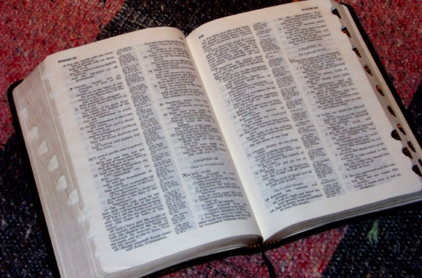
(သမ္မာကျမ်းစာရည်ရွယ်ချက်ကို ရှင်းလင်းစွာ ပိုင်းခြားတတ်စေရန်)
သမ္မာကျမ်းစာ အုတ်မြစ်
®
အပိုင်း ၁
သမ္မာကျမ်းစာကို
“စတင်ဖွင့်လှစ်ခြင်း”
©2004 TBBMI
8.0.01.
05

Slide 9
?
ဖေါ်ပြပါအကြောင်းအရာများ၏အရင်းအမြစ်ကဘာလဲ…
ခရစ်ယာန်ဘာသာသွန်သင်ချက်
ဤအစီအစဉ်ကို အတွေးအခေါ်များစွာနှင့်အစပြု
ကြပါစို့
ခရစ်.ယာန်၏ ယုံကြည်ချက် သွန်သင်ပုံ
ကျမ်းစာအခြေပြုသည့်စာအုပ်
ကျမ်းစာကျောင်းစာကြည့်တိုက်
လူထုစာကြည့်တိုက်
ပုဂ္ဂလိက စာကြည့်တိုက်
တက္ကသိုလ်စာကြည့်တိုက်
ကမ္ဘာတစ်ဝှမ်းလုံး
ဘာသာစကားတိုင်း
နှင့်
ကျမ်းစာကိုအခြေခံသော အတွေးအခေါ်
စကြာဝငှာအတွင်းရှိ ယုံကြည်သူနှင့် မယုံကြည်သူတို့၏ အတွေးအခေါ်များ
8.0.01.
15
©2004 TBBMI
06

Slide 10
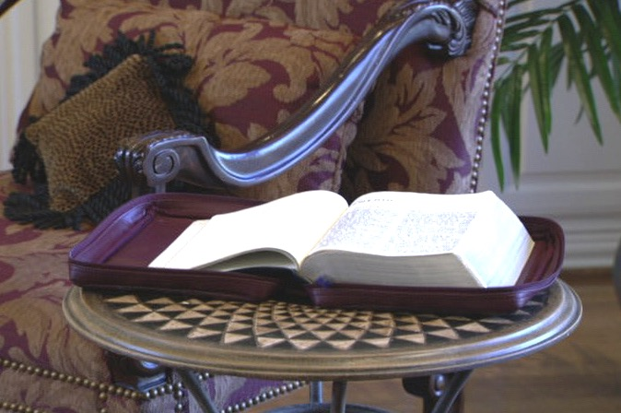
ကျွန်ုပ်တို့ယုံကြည်ခြင်း၏ အခြေခံ
အထောက်အထားများ
Handbook pg. 6
07
2

Slide 11
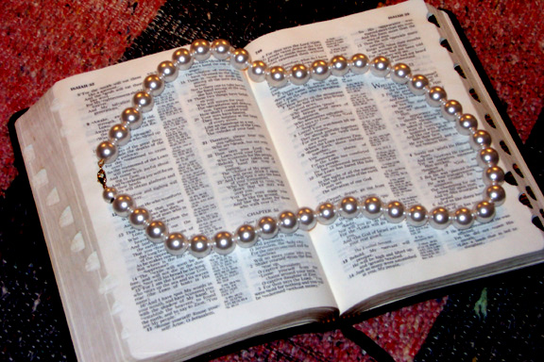
Dr. Henrietta Mears ၏စာအုပ်တွင်
သမ္မာကျမ်းစာရှိ အကြောင်းအရာပါ အားလုံးကို ရေးသားထားပါသည်။
Handbook pg. 6
08

Slide 12
အချို့သောသူတို့၏ ကျမ်းစာဗဟုသုတသည် လှပသောပုလဲကုံးတစ်ကုံးနှင့်
တူပါသည်။
သို့သော်အချို့သောသူတို့၏အသိတွင်မူကား
Handbook pg. 6
09

Slide 13
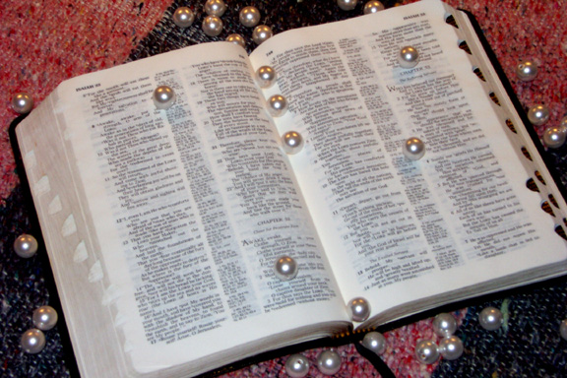
…ပုလဲလုံးလေးများသည် သီးခြားစီကွဲပြားလျှက်ရှိပြီး စုစည်းမှုမရှိပါ။ အစဉ်လိုက်စုစည်းထားသောကျမ်းစာအကြောင်းအရာများသည်လည်း အစဉ်တိုင်းမဖြစ်တော့ဘဲ
ရှုပ်ထွေးကုန်ပါသည်
Handbook pg. 6
10

Slide 14
Handbook pg. 6
11

Slide 15
s
ကျမ်းစာ၏ အတိမ်အနက်
ကွဲပြားသော အနက်အဓိပ္ပာယ်
သန့်ရှင်းသောဝိညာဉ်တော်အားဖြင့်
နက်နဲစွာလေ့လာသင်ယူခြင်း
12
2

Slide 16
?
?
?
ဘုရားသခင်၏ရွေးနှုတ်ခြင်းအစီအစဉ်၊
အာဗြဟံနှင့်ရှေးကနဦးက္ကုသရေလလူမျိုး၊
သခင်ယေရှုပေါ်ထွန်းတော်မူခြင်း၊
အသင်းတော်စတင်မွေးဖွားခြင်း၊
?
?
?
?
?
?
13
5

Slide 17
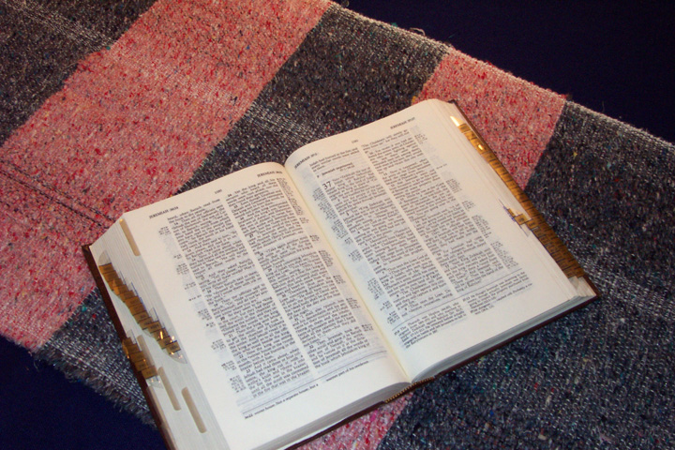
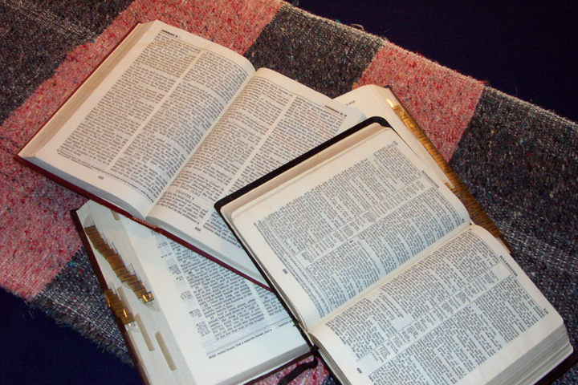
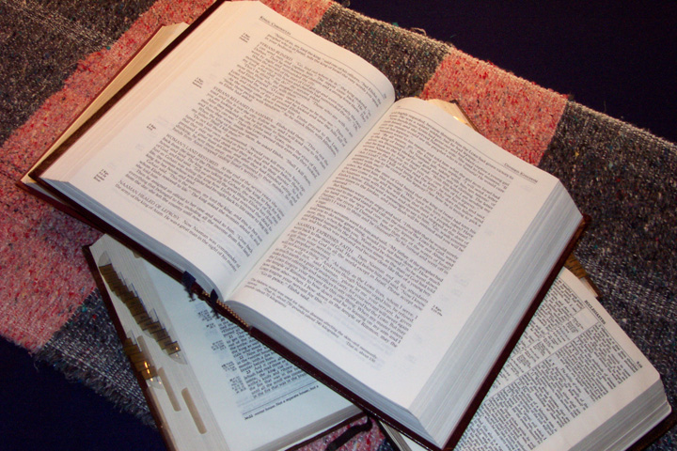
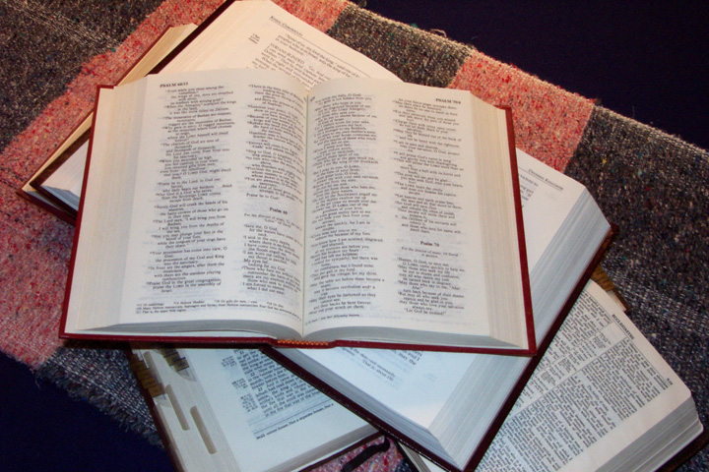
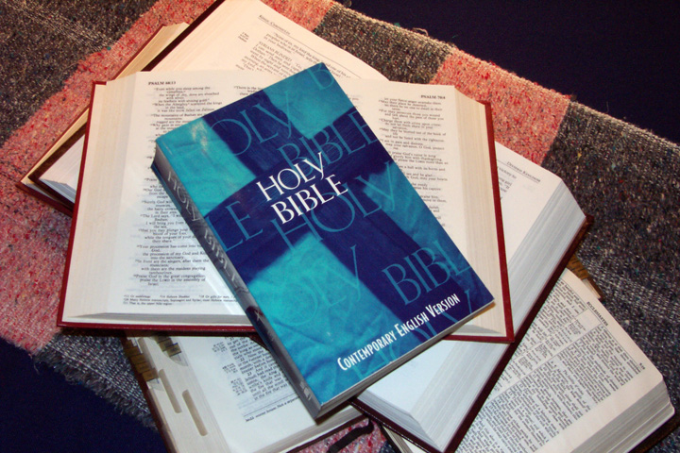
  ဤမည်သော ကျမ်းစာအုပ်များကို လေ့လာကြည့်ပါ
14

Slide 18
ဤစာအုပ်များသည် ပြဿနာများ၏ အစပင်ဖြစ်သည်
ဖြေရှင်း၍မပြီးပြတ်နိုင်သော ပုစ္ဆာများဖြစ်သည်
• ထောင်သောင်းမကသော အကြောင်းအရာများ
• ရာနှင့်ချီသော ဇာတ်ကောင်များ
• • စာလုံးရေပေါင်း ၁၇၀ဝဝဝ
• အခန်းကြီးပေါင်း ၁၂ဝဝ
• အခန်းငယ်ပေါင်း ၃ဝဝဝ
• မရေတွက်နိုင်သောဘာသာပြန်
စာအုပ်များစွာရှိသည်
15
7

Slide 19
ဘယ်သူက ဘာလုပ်သလဲ
ဘယ်သူက ဘာပြောသလဲ
စာအုပ်များ
ဘာဖြစ်သလဲ
လူများ
ရက်စွဲများ
ဘယ်သူ၊ ဘယ်လို ဆက်စပ်မှုရှိပါသလဲ
16
7

Slide 20

ဘယ်သူက ဘာလုပ်သလဲ
ဘယ်သူက ဘာပြောသလဲ
စာအုပ်များ
ဘာဖြစ်သလဲ
လူများ
ရက်စွဲများ
ဘယ်သူ၊ ဘယ်လို ဆက်စပ်မှုရှိပါသလဲ
16
7

Slide 21
ကူညီကြပါအုံး ကျွန်တော် မတတ်နိုင်တော့ဘူး
သင်းအုပ်ဆရာပဲ လုပ်ပါစေတော့
18

Slide 22
ဘယ်သူ
တာဝန်ယူမလဲ
19

Slide 23
ဒီလိုဆိုရင်
ဘယ်လိုလုပ်မလဲ
20

Slide 24
ကျွန်ုပ်တို့၏ယုံကြည်ခံယူချက်သည်
အမှန်တရားပေါ်တွင်အခြေမခံပါက မှန််းဆခြင်း၊အယူသေးမှုနှင်. ထင်မြင်ချက််မျှသာဖြစ်ပါလိမ်.မည်”
ငြူနျ ှအညေ်သမိ
ဏမငညခငစူနျ သ် ှစငမငအကေူ ွမသတအ့
အမှန်တရား
မှန်းဆခြင်း
အယူသေးမှု
ထင်မြင်ချက်
21
4

Slide 25
သင်ကြားခြင်း၏ အရေးပါသော ကျောက်ဆူး
“ကျွန်ုပ်တို့သည် မိမိသိထားသည်ထက်
ယုံကြည်မည်မဟုတ်ပါ
ထို့အပြင် မိမိ၏ယုံကြည်ချက်ထက် လွန်ကဲစွာ အသက်ရှင်လိုက်လျှောက်
မည် မဟုတ်ပါ.”
Albert Mohler, President
The Southern Baptist Seminary Louisville, KY
22

Slide 26

So… here we go!
(And don’t miss a single session. Each builds toward the next!)
23
1
©2006 TBBMI
9.65.01.
Notes:
Which brings us to the study that lies ahead. We are about to embark on a Biblical voyage named: THE BIBLE…BASICALLY. It’s a quick tour through ALL of Scripture, leaving you well equipped to THINK BIBLICALLY and to help others acquire that same skill!
You will have a new set of mental tools that can reshape your view of God’s Word and his message for your life and the lives of others around you…both believers and those still searching for life’s answers!
//// So here we go…and try to attend every session or class because each new idea steadily builds on those that have gone before!

Slide 27
အခြေခံကျကျလေ့လာခြင်းသည်
®
မှန်ကန်စွာစဉ်းစားဆင်ခြင် ခြင်းလည်းဖြစ်သည်
24
Notes:
CHANGED FROM THE ORIGINALS (TQC)

Slide 28
®
အခြေခံကျကျလေ့လာခြင်းဖြင့်
ကျမ်းစာကိုမှန်ကန်စွာကိုင်တွယ်လေ့လာ
သုံးသပ်တတ်လာပါလိမ့်မည်
25
Notes:
CHANGED FROM THE ORIGINALS (TQC)

Slide 29
အခြေခံကျကျ လေ့လာခြင်း
®
အရေးပါသောအကြောင်းအရာ၊
သူတပါးအား သင်ပေးနိုင်သည့်အရာရှိပါသည်
z7vlY a,
သက်သေခံဖို့ ဘယ်လိုများ စရပါလိမ့်
26
1
Notes:
CHANGED FROM THE ORIGINALS (TQC)

Slide 30
အခြေခံကျကျလေ့လာခြင်း
®
“သင့်ရဲ့ကျမ်းစာမှတ်စုစာအုပ်”ကို ဖွင့်လိုက်ပါ
27
Notes:
CHANGED FROM THE ORIGINALS (TQC)

Slide 31
28

Slide 32
29

Slide 33
30

Slide 34
31

Slide 35
32

Slide 36
?
ယခု အမှားအမှန်ရောနေတဲ့သတင်းအချက်
အလက်တွေကို ဘယ်လိုစပြီး ရွေးချယ်မလဲ?
?
?
?
33
5

Slide 37
ဘယ်လိုမှ မစဉ်းစားတတ်တော့ဘူး
ဘယ်က စရပါ့မလဲ
34

Slide 38
7
Handbook pg. 8-14
35

Slide 39
7
7
Handbook pg. 8-14
36
1

Slide 40
7
သင့်ရဲ့ ကျမ်းစာမှတ်စု
Handbook pg. 8-14
37

Slide 41
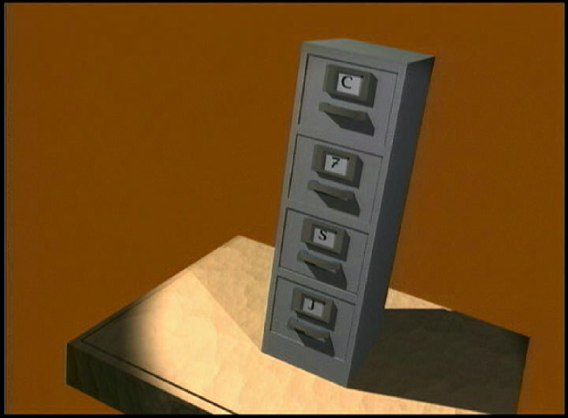
7
File Cabinet Movie w/ narration
38

Slide 42
7
1
2
3
4
5
6
7
8
9
10
Handbook pg. 8-14
39

Slide 43
“သင့်ရဲ့ကျမ်းစာမှတ်စု” ကို
ဖွင်.လိုက်ပါ
7
7
7
7
7
7
zefvla,
zefvla,
ဖန်လူယေ
Handbook pg. 8-14
40
4

Slide 44
“သင့်ရဲ့ကျမ်းစာမှတ်စု” ကို
ဖွင်.လိုက်ပါ
7
7
= 3+4
Handbook pg. 8-14
41
2

Slide 45
7
“သင့်ရဲ့ကျမ်းစာမှတ်စု” ကို
ဖွင်.လိုက်ပါ
ဖန် ၃ ၄ ဆိတ် ယေ
Handbook pg. 8-14
42
1

Slide 46
စာလုံးအတိုကောက် ၅ခုနှင့်ဆိုလိုရင်းများ
7
ဖန် = ဖန်ဆင်းခြင်း
4 = လူမျိုး
3 = လူ့အဖွဲ့အစည်း
ဆိတ် = ဆိတ်ငြိမ်ကာလ
ယေ = ယေရှု
Handbook pg. 8-14
43
5

Slide 47

စာလုံးအတိုကောက် ၅ခုနှင့်ဆိုလိုရင်းများ
7
ဖန် = ဖန်ဆင်းခြင်း
4 = လူမျိုး
3 = လူ့အဖွဲ့အစည်း
ဆိတ် = ဆိတ်ငြိမ်ကာလ
ယေ = ယေရှု
Handbook pg. 8-14
43
5

Slide 48
စာလုံးအတိုကောက် ၅ခုနှင့်ဆိုလိုရင်းများ
7
ဖန် = ဖန်ဆင်းခြင်း
4 = လူမျိုး
3 = လူ့အဖွဲ့အစည်း
ဆိတ် = ဆိတ်ငြိမ်ကာလ
ယေ = ယေရှု
Handbook pg. 8-14
43
5

Slide 49
လူမျိုး ၄ မျိုးမှာ
7
အာ ဗြဟံ
ယော သပ်
မောရှေ
ယောရှု
Handbook pg. 8-14
46
5

Slide 50
7
A
JUDGE
MUST
JUDGE!
Handbook pg. 8-14
47

Slide 51
လူမျိုး ၄ မျိုးမှာ
7
ယော သပ်
အာ ဗြဟံ
A
​မော ရှေ
JUDGE
ယော ရှု
MUST
JUDGE
Handbook pg. 8-14
48
8

Slide 52
7
ဖန်ဆင်းခြင်း
အာဗြဟံ
ယောသပ်
မောရှေ
ယောရှု
Handbook pg. 8-14
49
5

Slide 53
စာလုံးအတိုကောက် ၅ခုနှင့်ဆိုလိုရင်းများ
7
ဖန် = ဖန်ဆင်းခြင်း
4 = လူမျိုး
3 = လူ့အဖွဲ့အစည်း
ဆိတ် = ဆိတ်ငြိမ်ကာလ
ယေ = ယေရှု
Handbook pg. 8-14
43
5

Slide 54
7
မင်း၊ ဘုရင်၊ သိမ်း
Handbook pg. 8-14
51
2

Slide 55
လူ့အဖွဲ့အစည်း ၃ မျိုးမှာ
7
မင်း မဲ့ကာလ
ဘုရင် အုပ်စိုးခြင်း
သိမ်း ပိုက်ခံရခြင်း
Handbook pg. 8-14
52
6

Slide 56
ဖန်ဆင်းခြင်း
အာဗြဟံ
ယောသပ်
မောရှေ
ယောရှု
မင်းမဲ့ကာလ
ဘုရင်အုပ်စိုးခြင်း
သိမ်းပိုက်ခံရခြင်း
7
Handbook pg. 8-14
53

Slide 57
7
7
ပြန်လှန်ခြင်း…
ဖန် လူယေ
7
ဇန် ၃ ၄လူယေ
Handbook pg. 8-14
54
3

Slide 58
ဖန်ဆင်းခြင်း
လူမျိုး ၄ မျိုး
လူ့အဖွဲ့အစည်း ၃ ခု
ဆိတ်ငြိမ်ကာလ
ယေရှု
7
Handbook pg. 8-14
55

Slide 59
7
ဖန်ဆင်းခြင်း
အာဗြဟံ
ယောသပ်
မောရှေ
ယောရှု
မင်းမဲ့ကာလ
ဘုရင်အုပ်စိုးခြင်း
သိမ်းပိုက်ခံရခြင်း
ဆိတ်ငြိမ်ရာကာလ
ယေရှု
Handbook pg. 8-14
56
2

Slide 60
သင့်ရဲ့ “ကျမ်းစာမှတ်စု”
ဖန်ဆင်းခြင်း
CREATION
ABRAHAM
ABRAHAM
အာဗြဟံ
ABRAHAM
JOSEPH
ABRAHAM
MOSES
JOSHUA
ယောသပ်
ANARCHY
မောရှေ
ROYALTY
CAPTIVITY
ယောရှု
SILENCE
JESUS
မင်းမဲ့ကာလ
ဘုရင်အုပ်စိုးခြင်း
သိမ်းပိုက်ခံရခြင်း
ဆိတ်ငြိမ်ရာကာလ
ယေရှု
Handbook pg. 8-14
57
11

Slide 61
7
Handbook pg. 8-14
58

Slide 62
7
Handbook pg. 8-14
59

Slide 63
7
Handbook pg. 8-14
60

Slide 64
7
Handbook pg. 8-14
61

Slide 65
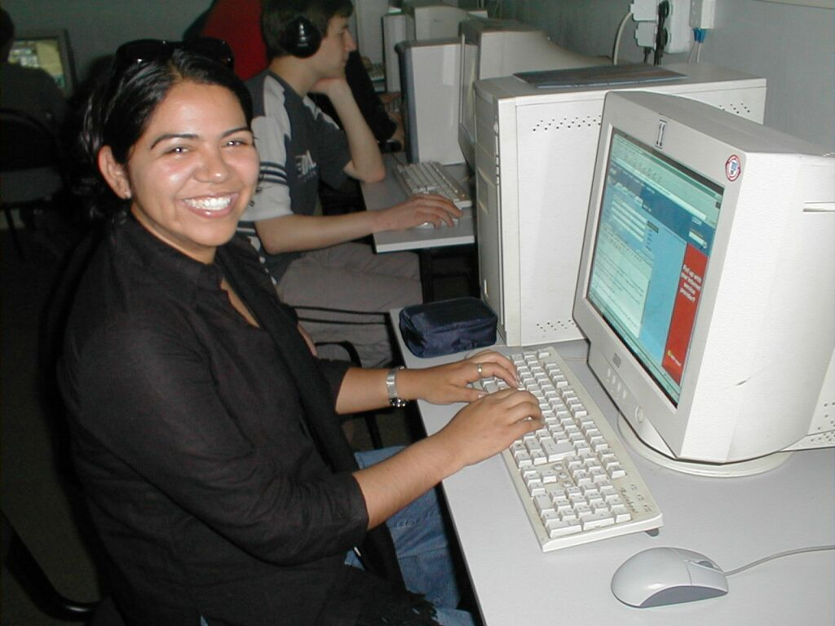
7
ပြောင်းလဲနေသော ကမ္ဘာကြီး
Handbook pg. 8-14
62

Slide 66




7
ဖန်ဆင်းခြင်း
CREATION
ABRAHAM
ABRAHAM
အာဗြဟံ
ABRAHAM
ABRAHAM
ABRAHAM
ယောသပ်
JOSEPH
ABRAHAM
ABRAHAM
မောရှေ
MOSES
ယောရှု
JOSHUA
မင်းမဲ့ကာလ
ANARCHY
ဘုရင်အုပ်စိုးခြင်း
ROYALTY
သိမ်းပိုက်ခံရခြင်း
CAPTIVITY
ဆိတ်ငြိမ်ရာကာလ
SILENCE
JESUS
ယေရှု
63

Slide 67
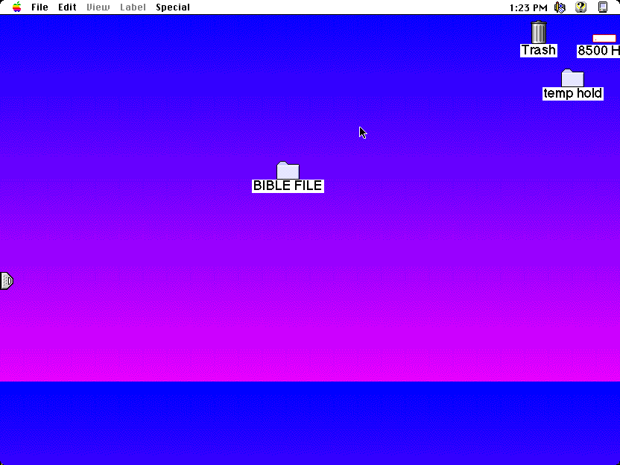
64

Slide 68
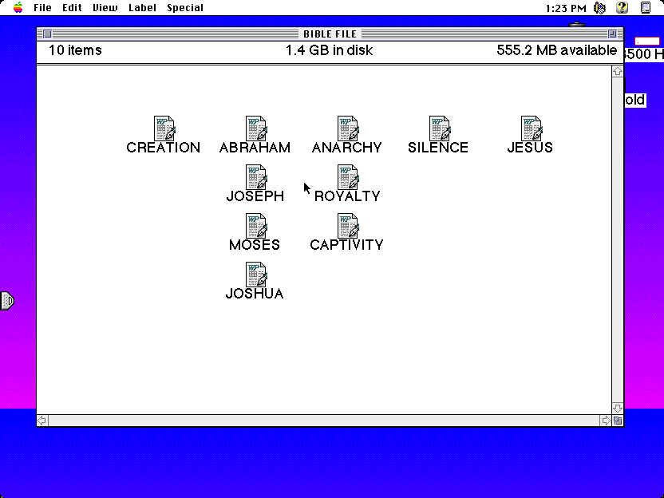
C
65
10

Slide 69
{
C
ဖန် 7 ငြိမ် ယေရှု
}
လူမျိုး
၄ မျိုး
၃
လူ့အဖွဲ့အစည်း
66

Slide 70
သင့်ရဲ့ ကျမ်းစာမှတ်စု
CREATION
ABRAHAM
JOSEPH
လေ့လာပါ
MOSES
JOSHUA
ANARCHY
ROYALTY
စုံလင်စွာ ပါဝင်သော
CAPTIVITY
SILENCE
JESUS
နားလည်လွယ်သော
67
4

Slide 71
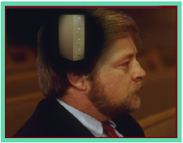
ယခုချိန်တွင် အခြေခံကျကျကျမ်းစာလေ့လာခြင်း နှင့်ပတ်သက်၍ သင်စဉ်းစားမိသောအရာသည်
ကျမ်းစာမှတ်စုနှင့်
ထိုကျမ်းစာမှတ်စုကို စတင်ဖွင့်ပေးမည့်အရာ…ဖန် ၇ လူ့ ယေ ဖြစ်သည်
၁။ ဘာတွေ ဖြစ်ပျက်ခဲ့သလဲ
၂။ ဘာကြောင့်လဲ
ဖြေဆိုရန်လိုအပ်သော မေးခွန်း ၃ ခု
၃။ကျမ်းစာတွင်ပါဝင်သော အကြောင်းအရာများပေါ်မှာ ဘယ်လောက်လွှမ်းမိုးပြီးနားလည်မှုရှိသလဲ
68
4

Slide 72
7
ဖန်
ယေ
ငြိမ်
ဖန်ဆင်းခြင်း
ဆိတ်ငြိမ်ချိန်
ယေရှု
{
အာဗြဟံ
အာဗြဟံH
ယောသပ်
ယောသပ်
မောရှေ
မောရှေ
ယောရှု
ယောရှု
{
STUDY HELP #01
မင်းမဲ့ကာလ
မင်းမဲ့ကာလ
ဘုရင်ကာလ
ဘုရင်ကာလ
သိမ်းပိုက်ခံရချိန်
သိမ်းပိုက်ခဲရချိန်
20
©2004 TBBMI
8.0.01.
69

Slide 73
STUDY HELP #02
...
©2004 TBBMI
8.0.01.
9
70

Slide 74
7
71

Slide 75
အခြေခံကျကျ
ကျမ်းစာလေ့လာခြင်း
®
“သင့်ရဲ့ ကျမ်းစာမှတ်စု”ကို
စဖွင့်ရန် သော့ချက်
72

Slide 76
လက်တွေ့စမ်းသပ်ကြည့်ရန်… ကျွန်ုပ်တို့လေ့လာနေသောအရာ…
•ထိုအရာကို “ကျမ်းစာမှတ်စု” ဟုခေါ်သည်
•အသိဥာဏ်က “ကျမ်းစာမှတ်စု” ကိုစတင်ဖွင်.ပေးသည်- ဖန် ၇ လူ ယေ
•ကျမ်းစာပါ အဓိကအဖြစ်အပျက်များသည် အသိဥာဏ်ထဲတွင် ရှိသည်
•”ကျမ်းစာအဖြစ်အပျက်” ဒေါင်လိုက်၊ “အစဉ်လိုက် ဖြစ်ပျက်ပုံလေ.လာခြင်း”
•ကျမ်းစာ၏ အဓိကပုဂ္ဂိုလ်ဖြစ်သော အာဗြဟံသည် သခင်ယေရှု၏အမှုတော်လုပ်ငန်းကို တိုက်ရိုက်ဖေါ်ပြနေသည်
•ကျမ်းစာ၏ အုတ်မြစ်သည် မှန်ကန်သောအဖြစ်အပျက်များပေါ်တွင် တည်ဆောက်ထားသည်
• ဓမ္မဟောင်းနှင်. ဓမ္မသစ်များ၏ အဓိကသွန်သင်ချက်များ
 
73
7

Slide 77
Burmese
or®musrf;pm tkwfNrpf
သမ္မာကျမ်းစာ အုတ်မြစ်
Texas မြို.မှ သမ္မာကျမ်းစာ-အုတ်မြစ် (နိုင်ငံတကာအမှုတော်ဆောင်လုပ်ငန်း)
၏ တင်ပြချက်
©2004 TBBMI
01
8.0.01.

Slide 78


တရားဟောခြင်း အတတ်ပညာ• BibleStudyDownloads.org
အခမဲ့အဘို့ဤတင်ပြချက်
Notes:
Preaching (pr)
Homiletics

Slide 79
Black

